Slide 1
Cours
Interface Homme Machine
Pour les étudiant Licence 3 - ISIL
Chapitre 3: Critères ergonomiques, facteur d’utilisabilité

Slide 2
Exemples

Slide 3
Plan du cours

Slide 4
Exemple 1
L’exemple ci-dessous est extrait des MacOS User Experience Guidelines, qui fournis des exemples de bonnes et mauvaises conceptions dans le cadre du monde Mac. Cet exemple illustre la notion de badge (le petit rond rouge avec le chiffre « 1 ») qui indique dans ce cas un événement ou une action à réaliser à la date indiquée sur l’icône du calendrier.
On retrouve ce type de petit objet informatif également sur Skype, ou encore Facebook comme l’indique l’image à droite qui montre que 14 notifications sont en attente pour l’utilisateur concerné. Quel principe ergonomique est concerné ici ? Est-il bien géré ?

Slide 5
Exemple 2
Cela fait bien longtemps que nous utilisons de moins en moins Internet Explorer pour surfer. Toutefois, si ce navigateur a perdu de sa superbe, on oublie qu’il représente encore entre 20% et 25% de part de marché mondial : en décembre 2013, il restait ainsi le navigateur leader en Amérique du Nord et en Chine, par exemple. Rien ne semble toutefois freiner sa chute.
En guise d’épitaphe, ci-dessous une copie d’un message de la version 5 du navigateur… Quel principe ergonomique est directement concerné par ce pop-up ?

Slide 6
Exemple 3
La capture d’écran suivante correspond au message d’information que vous adressait la Tesco Bank en mars 2013 lorsque vous demandiez à changer le mode d’envoi de vos relevés de carte bancaire. Le sujet étant sensible, la banque a vraiment essayé de bien préciser les enjeux de chaque action réalisée sur l’interface. Est-ce une réussite ? Cette fenêtre a été classée par un site consacré à l’IHM comme faisant partie des pires erreurs ergonomiques de l’année 2013. Mais au fait, quel est le principe ergonomique qui a été enfreint en premier lieu ?

Slide 7
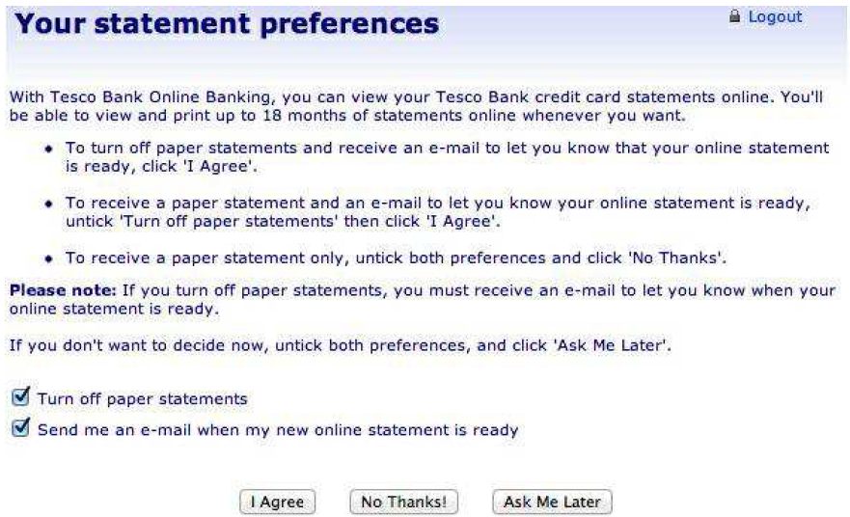
Exemple 3 - Suite

Slide 8
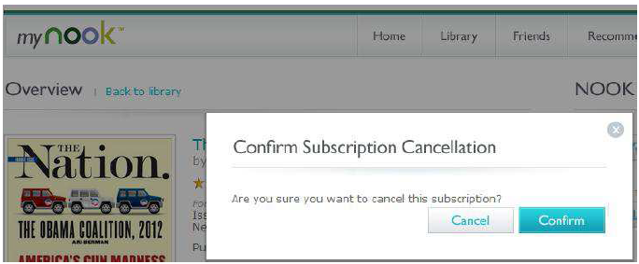
Exemple 4
Ici le problème adressé est presque subtil. Que pensez-vous du pop-up de confirmation qu’affiche le service d’abonnement lié à « Nook » en cas de désinscription du service. Quel principe ergonomique a retenu ici votre attention ?

Slide 9
Exemple 5
L’exemple suivant est tiré d’un rapport de stage d’un étudiant en Master professionnel. L’étudiant concerné devait développer un logiciel de configuration des ordinateurs pilotant les robots d’une chaîne de montage de moteurs diesels.
Il y avait en fait deux types de machines :
celles pilotant les robots de fabrication, qui tournaient sous Windows 2000,
et celles qui supervisaient la chaîne de montage, sous Windows NT 4.0.
L’étudiant a pourtant décidé de ne réaliser qu’un seul logiciel de configuration, les utilisateurs choisissant la bonne configuration suivant la machine concernée. Ce choix se défendait, mais pas la solution ergonomique choisie. Quel est le problème ? Quel est, voire quels sont les principes ergonomiques qui ne sont pas respectés ?

Slide 10
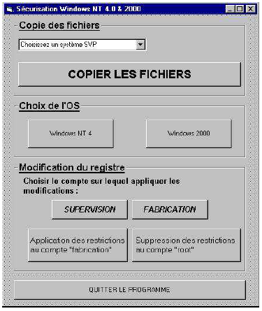
Exemple 5 - Suite

Slide 11
Exemple 6
L’image de la page suivante nous montrer les icônes lançant les fonctionnalités de dessin dans le document Word 2003.
Comme ne l’indique pas l’infobulle, cliquer sur le rectangle permet de dessiner également des carrés. Que peut-on faire également en cliquant sur l’icône représentant une ellipse à votre avis ?
Pour avoir tiré une conclusion aussi lumineuse, vous avez dû supposer qu’un principe ergonomique particulier était bien respecté. Lequel ?

Slide 12
Exemple 7
Les deux captures d’écran ci-dessous correspondent à deux états successifs d’un formulaire de réservation sur le WWW de locations de vacances à Venise. Que s’est-il passé entre les deux images?
Visiblement, les auteurs du site ont voulu trop bien faire et ont mélangé nombre de recommandations ergonomiques. Avez-vous des commentaires à faire sur le guidage, l’observabilité et la gestion des « erreurs » sur cet exemple.

Slide 13
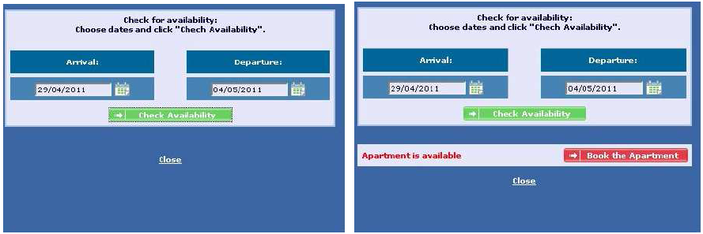
Exemple 7 - Suite

Slide 14
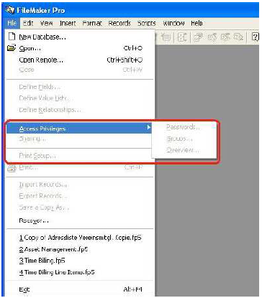
Exemple 8
Développé par une filiale d’Apple est disponible sous MacOS et Windows, FileMaker Pro est un SGBD relationnel qui est né en 1985, donc très peu de temps avant l’émergence des premiers SGBD relationnels commerciaux (Oracle : 1979 ; IBM DB2 : 1983). Il a connu en 2013 sa 13° version et reste bien vaillant même s’il n’est que le 10° SGBD-R le plus diffusé, avec une part de marché oscillant entre 1% et 2%.
On se demande pourtant comment il a pu résister à des ogres comme Oracle, IBM ou Microsoft lorsqu’on voit, dans une de ses versions antérieures, la grosse faute ergonomique commise par ses concepteurs. Pour une fois, Apple n’est pas un modèle en termes d’utilisabilité. Quel principe ergonomique est visiblement non respecté dans l’affichage présenté à droite ? Comment l’utilisateur va-t-il réagir face à ce problème ?

Slide 15
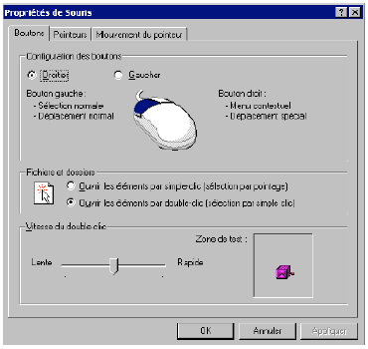
Exemple 9
Quel facteur de qualité ergonomique illustre cette fenêtre de paramétrage du driver d’une souris ?

Slide 16
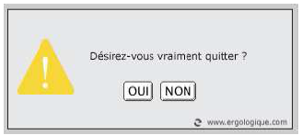
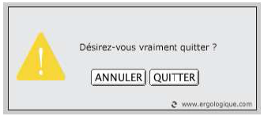
Exemple 10
Considérez les deux exemples de fenêtres pop-up activées lors de la demande de sortie d'un logiciel.
Laquelle des deux solutions proposées vous paraît-elle la plus appropriée d'un point de vue ergonomique ? Quel est le principe ergonomique qui n'est pas respecté en priorité ici ? A votre avis, quelle situation conduira le plus fréquemment à une erreur dans le cas de l'interface mal conçue ?

Slide 17
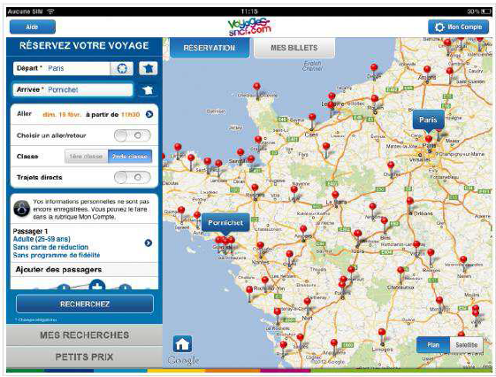
Exemple 11
La version pour dispositifs mobiles à écran tactile (iPhone et autres smartphones, iPad et autres tablettes) du site de réservation ferroviaire voyages-sncf.com propose deux modes d’interaction pour rechercher un trajet en train.

Slide 18
Exemple 11 - Suite
Sur la gauche, un formulaire très classique permet de préciser la ville de départ puis celle d’arrivée. Alors que sur la droite, une carte de France s’affiche, sur laquelle l’utilisateur peut (moyennant éventuellement des opérations de zoom) faire un appui directement sur les lieux géographiques correspondant.
Discutez des avantages et inconvénients pour un utilisateur de chacun des modes d’interaction (en tenant compte du dispositif choisi). A quel principe ergonomique général répond l’utilisation de ces deux modes d’interaction redondants ?

Slide 19
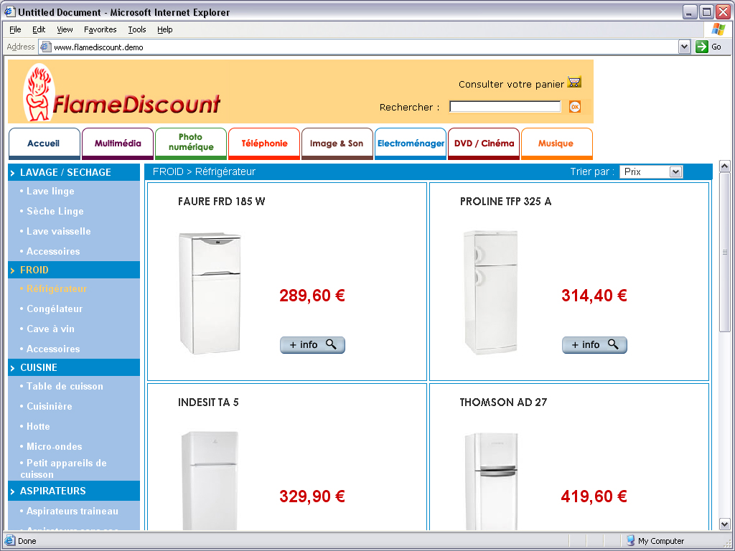

Slide 20
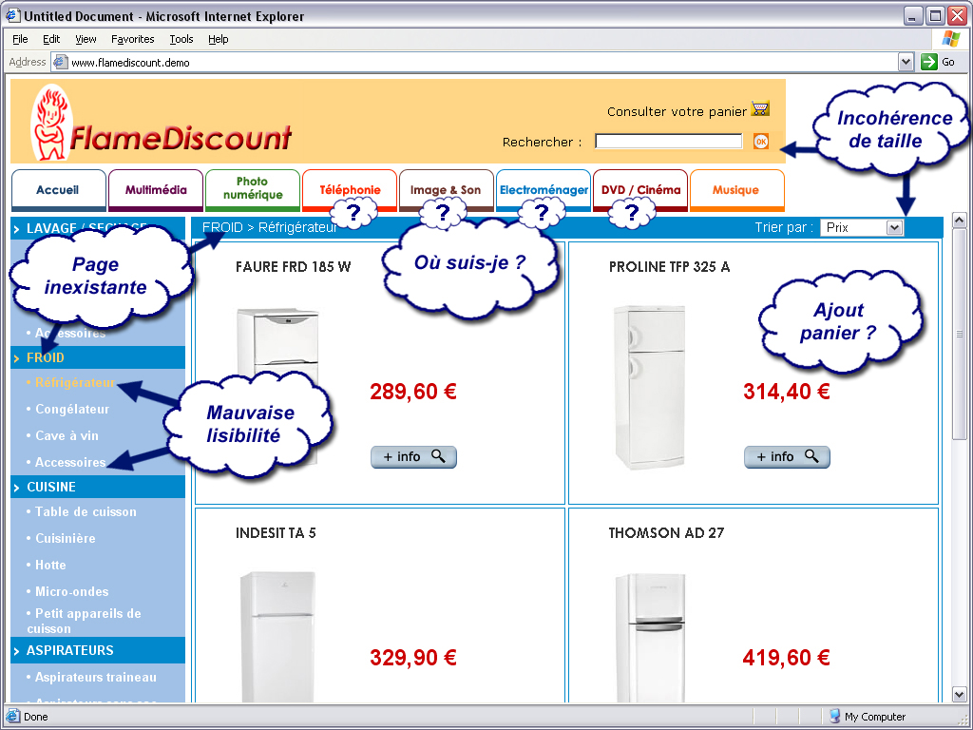

Slide 21
